Slide 1
Образи рахіри і анни в повісті «земля»
Підготувала учениця 10-І
Білокінь Анастасія

Slide 2
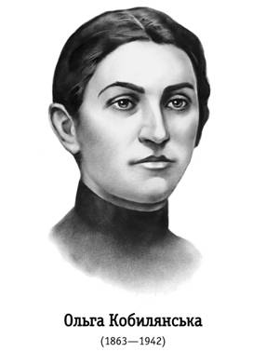
Найяскравіші жіночі образи в українському письменстві межі двох століть постали з-під пера видатної майстрині художнього слова Ольги Кобилянської.

Slide 3

У повісті " Земля " письменниця зображує два протилежних по своїй суті образи молодих жінок. Одна з них, бідна наймичка Анна, яка є втіленням добра, жіночості. Інша, Рахіра — прадавня жінка-спокусниця, яка штовхає свого чоловіка до пізнання зла і разом з ним опиняється поза межами раю.
Отже, виходить, що перша жінка — людина, яка викликає співчуття, а друга — осуд.Чому очі одної весь час наповнені сльозами, а вуста іншої — прокльонами?

Slide 4

Але долі цих героїнь Кобилянської багато в чому схожі: обидві бідні, а значить, небажані наречені для сільських парубків; обидві не досягли цілей, мрій у житті.

Slide 5
Образ Анни
У Анни була мати і старший брат, які постійно принижували дівчину. Мати, наприклад, забирала усі зароблені нею гроші. А якщо дівчина не віддавала, то її били нещадно. Але вдача Анни була лагідною. Тихі, блискучі очі усміхалися. Вона була середнього зросту, з темним, як шовк, волоссям. Це волосся вона розчісувала кожного дня, в той час як інші дівчата тільки у неділю або свято. Була чесна дівчина, про яку ніхто ніколи не сказав поганого слова. Страшенно стидлива, не сміялася там, де інші дівчата лускали зо сміху. Ніяких історій кохання не мала, тому не перешіптувалась потайки із подругами.

Slide 6
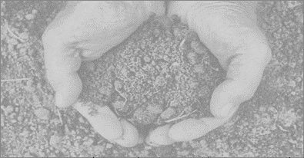
Не любили Анну тому, що вона служила в панів майже з чотирнадцяти років. Ніхто не зважав на те, що їй доводилося виснажливо працювати. Проте всіх дратувало те, що від панночки вона набралася "гнучкості і свого роду інтелігенції". Можливо, в інших умовах Анна могла здобути освіту, але вона була проста сільська дівчина: "До писання не складалися її пальці, звикли лиш до "грубшої" праці, а до читання неставало часу". Мабуть, це було і корисно, бо "заховала її дівоча душа, із-за умних і щирих наук і приторог благородних жінок, білість і чистоту. Пригадувала дику квітку, що виростали в затишку лісу, далеко від голосного світу, або диких голубів" . Хлопців Анна не цікавила, бо була убогою — не мала ні землі, на грошей. Поважні господарки любили Анну, оскільки при зустрічі в неділю і свято вона цілувала їх в руки. Інакше ставилися прості ґаздині: вони вважали, що всі ті панські "премудрості", як вигладжування білизни, непотрібні у господарстві

Slide 7
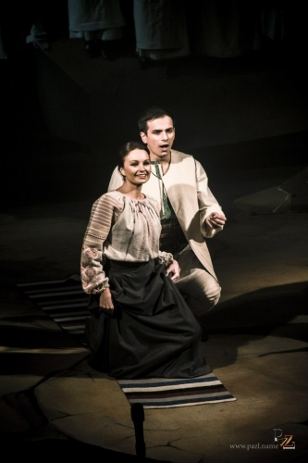
Такою покохав її Михайло. Він уважав, що найголовніше вона має, а у нього є і поле, і худоба, і гроші. Хоча сама Анна уявляла, наскільки важким буде її подальше убоге життя.

Slide 8
Образ Рахіри
Рахіра була схожа на свого батька Григорія. За походженням він був циганом, проте одружився з одноокою Тетяною, яка мала землю. Невдовзі Григорій пропив усе і вимушений був ходити на щоденний заробіток. Народ поза очі називав Григорія злодієм: одного разу п'яний побив до смерті старого, за що відсидів у тюрмі. Мати відверто боялася свого чоловіка, виконувала слухняно всі його накази. Коли виросла Рахіра, бідній жінці доводилося виконувати й бажання доньки

Slide 9
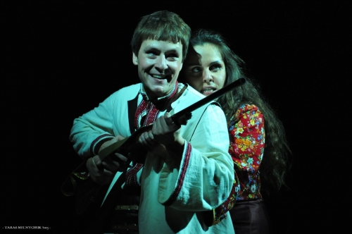
Рахіра була лінивою, "пленталася цілими днями бездільно по селу, балакаючи та оглядаючи все, що впадало їй в очі, особливо ж дріб, або ставала там, де ґаздині білили свої полотна, щоб опісля, при відповідній нагоді, з одного або другого затягнути незамітно під пахву". Хлопці відверто сміялися над Рахірою, бо вона кидалася на кожного, прагнучи насолоди. Любила Рахіра осуджувати тих, хто, на її думку, жив краще. Одним з предметів її ненависті була материна сестра Марійка Федорчук. По-перше, вона була заможною і ніколи не допомагала сестрі. По-друге, вона намагалася заборонити Саві кохати її, Рахіру.

Slide 10
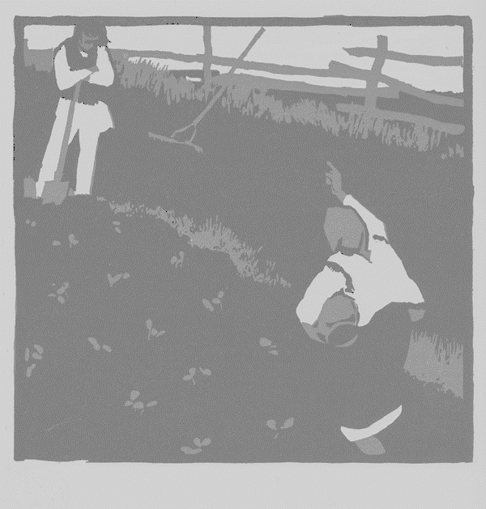
Отже, Анна та Рахіра по-різному ставилися до життя. Анна працювала вдень і вночі, але сприймала це як святий обов'язок. Інакше й бути не могло. Вона не очікувала від інших ані уваги, ані допомоги. Не могла ненавидіти, заздрити. Не такою була Рахіра. Дівчина працювати не уміла і не хотіла. Проте вважала, що кожен повинен був ставитися поблажливо до її бідності. Анна навіть не жила, а працювала і терпіла. Рахіра хотіла жити більше за все на світі. Той стан, в якому вона зараз знаходилася, не задовольняв її потреб. Вона очікувала жертву, яку можна схопити пазурями і вже ніколи не відпускати, хіба тільки після смерті.

Slide 11
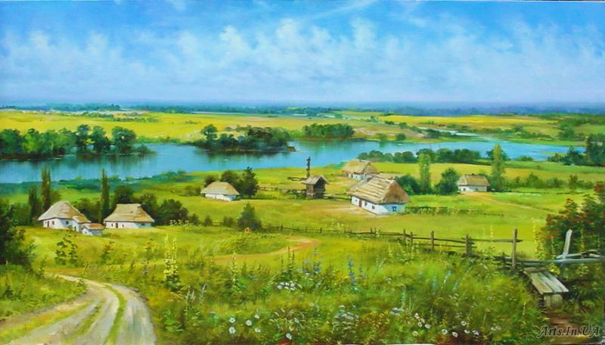
Доля усміхається і Анні, і Рахірі. Анна знайомиться з Михайлом, а Рахіра — із Савою. Навіть у стосунках з чоловіками вони поводять себе по-різному, хоча прагнуть одного — особистого щастя. Кожна жінка мріє зустріти чоловіка, який би став її надійною опорою у житті. Сім'я, в якій панує кохання, повага — чи не найголовніше щастя жінки. Анна сприймає Михайла як подарунок долі. Вона бачить, що це працьовитий, розумний господар. Він кохає її. Він єдиний може врятувати її вбоге життя. Він єдиний може захистити її від образ жорстокої матері та брата. Але й для Рахіри Сава — подарунок. Виникають сумніви щодо щирості її почуття: "Вона держатиме умисне Саву при собі, їм на злість буде Сава її любити, візьме її за жінку, їм на злість... на злість". Рахіра не кохає Саву, він знаряддя в руках, за допомогою якого можна досягти бажаної мети.

Slide 12
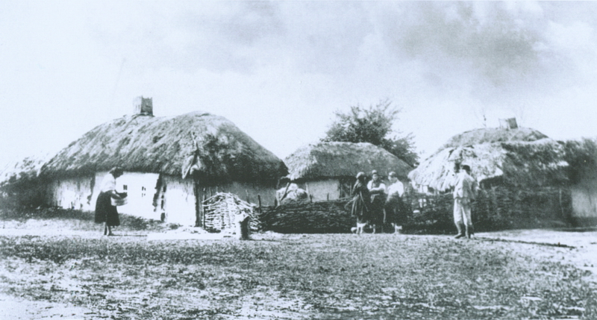
Ненавмисне жінки стають суперницями. Анна боротися не збиралася, вона підкорялася волі майбутнього чоловіка Михайла, А Рахіра боролася, вмовляючи Саву піти проти волі батька: "Вони тебе ненавидять, Саво, вони жалують тобі кусника хліба, що береш у рот. Вони хотіли б лиш твоїх рук, твоєї праці, а більше нічого, нічого!" Михайло в армії, Анна чекає на нього. Вона найнялася до попа, сподівається щось заробити і для коханого, і для майбутньої дитини, яка незабаром повинна народитися. Мати Анни незадоволена тим, що дочка не віддає їй зароблене, виганяє дівчину з дому. Притулок їй дала Докія. У цей час Рахіра будує грандіозні плани. Вона розуміє, що з поверненням Михайла не залишиться жодного шансу отримати землю.

Slide 13
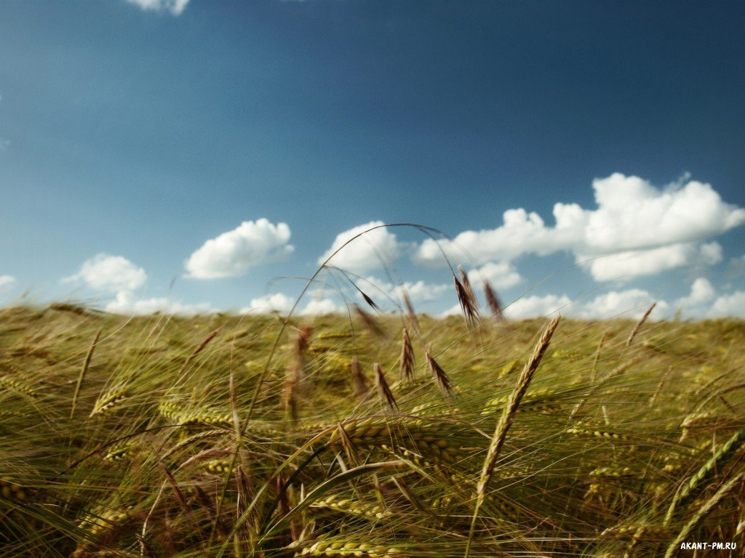
Невдовзі відбувається зустріч двох жінок. Між ними відбувається гостра, запальна і взаємообразлива суперечка. Рахіра дорікає Анні, що в неї ростиме безбатченко. До болю ображена Анна з гордістю заявила, що дитя її, яке вона чекає, має батька. Це — Михайло Федорчук, з яким вона одружиться. Щоб відплатити за образу Рахірі, Анна називає її злодійкою і чарівницею, переконує, що Сава ніколи не одружиться з нею: адже на землі Федорчуків повинні працювати тільки чесні люди, а не такі негідні, як Рахірга. Як бачимо, у складній життєвій ситуації Анна здатна захистити і себе, і тих, кого вона любить. Але нещастя переслідує цю сміливу жінку. Шлюб Анни з Михайлом так і залишився прекрасною мрією. Михайло лежав мертвий, а бідна Анна, ніби поранений птах, билася головою: "Убийте мене тут на місці, тут, коло нього, покладіть мене до нього в домовину!" За одну ніч змінилася Анна: "Здавалося, що вся її енергія, все життя, що показалися недавно — загинули". Анна народила близнят, які невдовзі померли.

Slide 14
Для того, щоб підкреслити, які плоди дають у майбутньому вчинки ниці та високі, письменниця подає проекцію майбутнього кожної з героїнь. Рахіра досягла таки свого. Сава одружився з нею, але щастя від цього не було нікому: "Вона випила з нього душевну благородність до останньої краплі, а стративши се — стратив і самого себе". Анна, вилікувавшись, вийшла заміж за літню порядну людину. Батько Михайла підписав на їх сина найкращу землю. Анна "гарує і працює від рання до вечора на здобуття засобів до науки для сина, і щось мов силує її відірвати його від землі", бо "вона не кожного щастям наділяє".

Slide 15
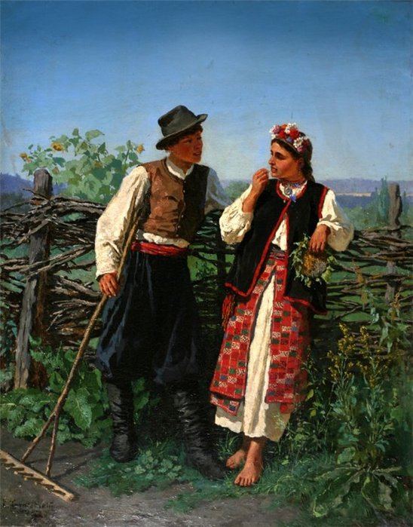
Отже, якщо людина, незважаючи на стать, порядна, добра, працьовита, має благородну життєву мету, рано чи пізно вона пізнає щастя. Рахіра збиралася побудувати своє щастя на чужому нещасті, але з цього нічого путнього не вийшло. Хто має мету, але прагне досягти її не своєю працею, а крадіжкою, ніколи не досягне свого.

